Slide 1
建立动态模型
开发交互式系统，动态模型非常重要。
步骤：
1.编写典型交互行为脚本
2.从脚本中提取事件及相关对象，用顺序图表达
3.确定对象状态及状态间转换关系，用状态图描绘

Slide 2
建立动态模型-编写脚本
结合ATM系统的实例，介绍建立动态模型方法。
脚本描述用户与目标系统间的一个或多个典型交
互过程。
①正常情况脚本
②异常情况脚本
③错误情况脚本

Slide 3
建立动态模型-编写脚本
正常情况:
·ATM请储户插卡；储户插入一张现金兑换卡。
·ATM接受该卡并读它上面的分行代码和卡号。
·ATM要求储户输入密码；储户输入自己密码“1234”等数字。
·ATM请求总行验证卡号和密码；总行要求“39”号分行核对
储户密码，通知ATM这张卡有效。
·ATM要求储户选择事务类型（取款、转账、查询等）；储选
择“取款”。
·ATM要求储户输入取款额；储户输人“880”。
...

Slide 4
建立动态模型-编写脚本
错误情况
·ATM请储户插卡；储户插入一张现金兑换卡。
·ATM接受该卡并读它上面的分行代码和卡号。
·ATM要求储户输入密码；储户误输入“8888”。
·ATM请求总行验证；总行向有关银行咨询后拒绝这张卡。
·ATM显示“密码错”，请用户重新输入密码；储户输入1234；
·ATM请总行验证后知道输入的密码正确
·ATM请储户选择事务类型；储户选择“取款”
·ATM询问用户取款额；储户不想取款，敲“取消”键
·ATM退出现金兑换卡，请储户拿走；储户拿走
·ATM请储户插卡

Slide 5
建立动态模型-画顺序图
从脚本提取所有外部事件，确定每类事件发送和接收对象。
针对系统中的典型功能，画出顺序图。

Slide 6
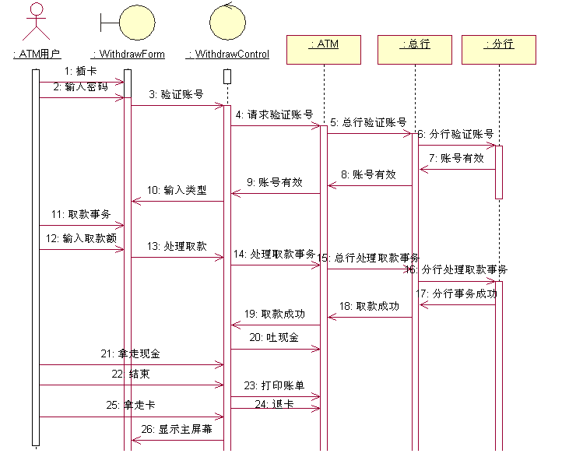
ATM用户取款顺序图

Slide 7
建立动态模型-画状态图
用一张状态图描绘类的行为，集中考虑具有交互行为类。
画出系统中重点类的状态图。

Slide 8
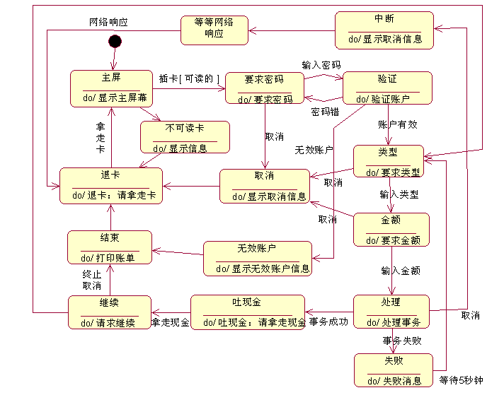
ATM类状态图

Slide 9
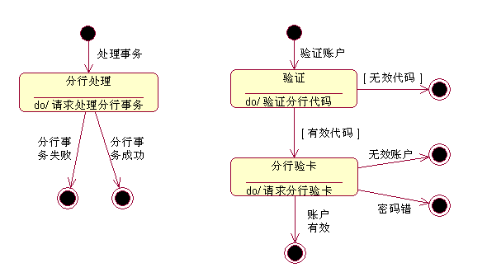
总行类状态图

Slide 10
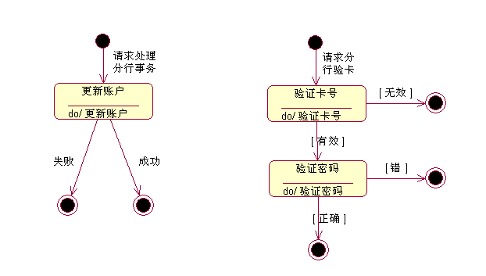
分行类状态图

